Slide 1
L’industrie recrute, le forum
LE BILAN

Slide 2
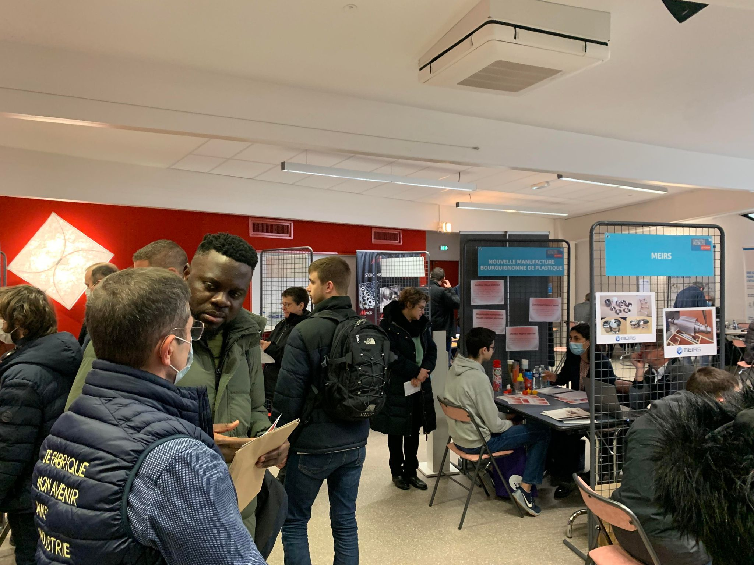
BILAN
SAMEDI 2 AVRIL
9h – 13h
À la Maison des Entreprises
32 entreprises
Plus de 200 offres d’emploi
350 visiteurs

Slide 3
PARTENAIRES

Slide 4
RETOURS VISITEURS
Ces données sont extraites de l’enquête de satisfaction réalisée pour le jeu concours
75
Tranches d’âge
Situation professionnelle
Réponses à l’enquête
Salariés d’entreprise
Collégiens, lycéens, étudiants
Répartition
Autres
Demandeurs d’emploi

Slide 5
RETOURS VISITEURS
Communication vue
Raison de la participation au forum
Radio
Affichage
Presse
Autres
Bouche à oreille
Pôle Emploi
Flyers - Magnets
Réseaux sociaux

Slide 6
ENTREPRISES
SNEF POWER SERVICES
Oberthur Cash Protection
Genlis Métal
BPM
SOMEPRE
CONSTELLIUM EXTRUSIONS FRANCE
ADHEX TECHNOLOGIES ET ADHEX PHARMA
SEB
MEIRS
SAVOYE
DE DIETRICH PROCESS SYSTEMS
Robin Aircraft
Dexis
PROCELEC 3ISA
LISI AEROSPACE
CEAT
FLUIDEQ
Groupe SNEF Chaumont
SAS MONNOT
Astrea Pharma
Corden Pharma
RTP France SNC
BERICAP
SMT Rotarex
CLM
SPPH
NEXANS
Nouvelle Manufacture Bourguignonne de Plastique
Douze cycles
Safran Electronics & Defense
VERNET BEHRINGER

